Slide 1
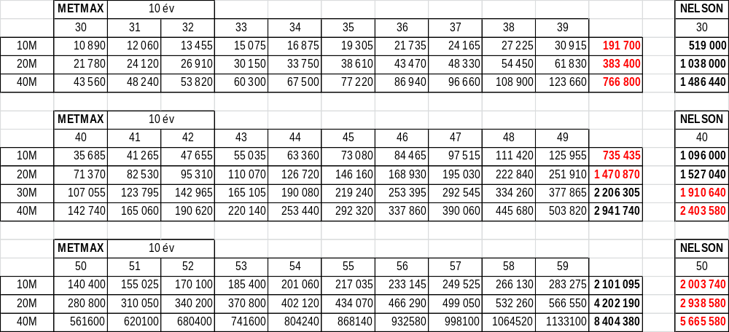
Nelson – MetMax vagy MetCare kockázati haláleseti biztosítás

